Slide 1
Лекция 7:
Сохранение импульса и момента импульса

Slide 2
Пример 4.2. (Задача о «послушной катушке») На горизонтальной поверхности лежит катушка с намотанной на неё нитью. За нитку тянут с силой F под углом α и катушка катится по поверхности без проскальзывания. Найти ускорение центра масс катушки. Величины F, m, I_{Z} , α, R и r считать заданными.
R
α
( )
r

X
>
<
=
a_{x}
??
Д.З.: Выяснить условие отсутствия проскальзывания?
( )
Если проскальзывание:

Slide 3
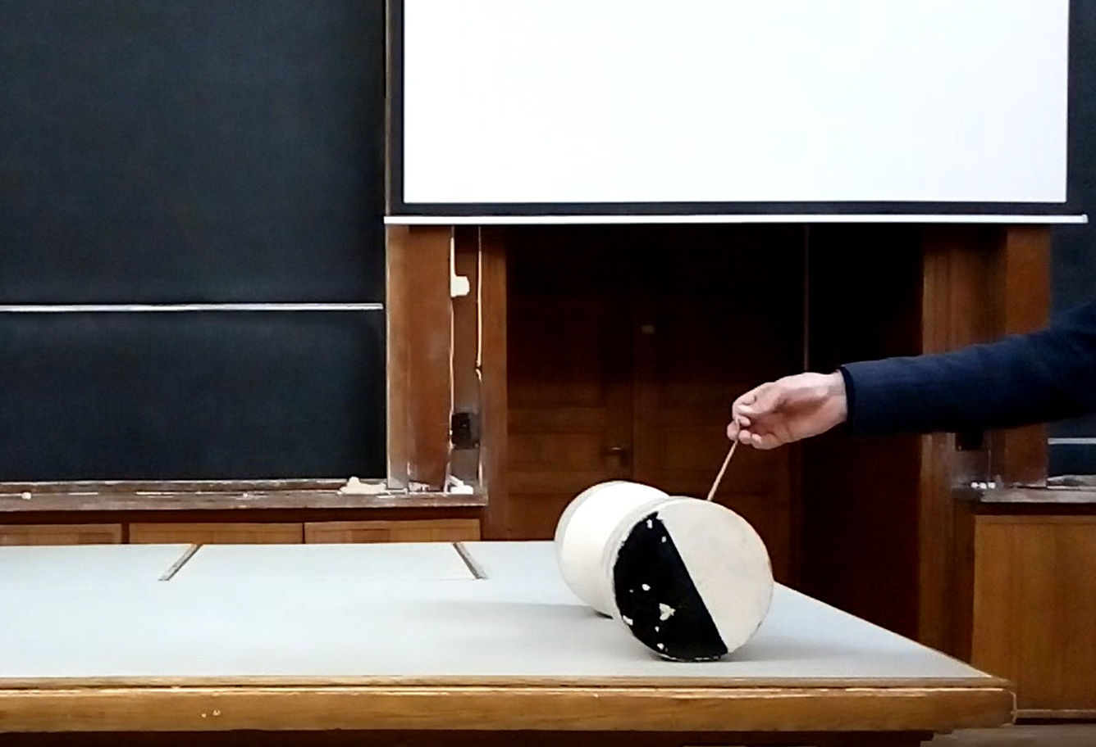
"Послушная катушка"

Slide 4
§ 5. Законы сохранения в механике
5.1. Закон сохранения импульса
ИСО:
∆m₁
∆m_{i}
•
•
∆m₂
•
Рис. 4.3
”опять” суммируем:

Slide 5
Сумма справа:
Сумма слева:
Итог:
Как и для М.Т. !
Закон сохранения импульса:
♣ Если сумма всех внешних сил, действующих на тела системы равна нулю,
то импульс системы не меняется с течением времени (т.е. сохраняется)
Если
, то

Slide 6
Замечания:
… ?
1) “замкнутые”/ “изолированные”
2) ИСО !!
3)
4)
Если
, то
- любые !
5.2. Реактивное движение. Уравнение Мещерского
“до”
“после”
t
t + dt
dm
m
Союз
Рис. 5.1

Slide 7
скорость выброса продуктов сгорания топлива
относительно ракеты
… ?
(темп расхода топлива)
“реактивная сила”
5.3. Закон сохранения момента импульса
(− “уравнение моментов”)
♣ Если сумма моментов всех внешних сил, действующих на тела системы равна нулю, то момент импульса системы не меняется с течением времени (т.е. сохраняется)
Если
, то
Аналогично и для проекций :

Slide 8
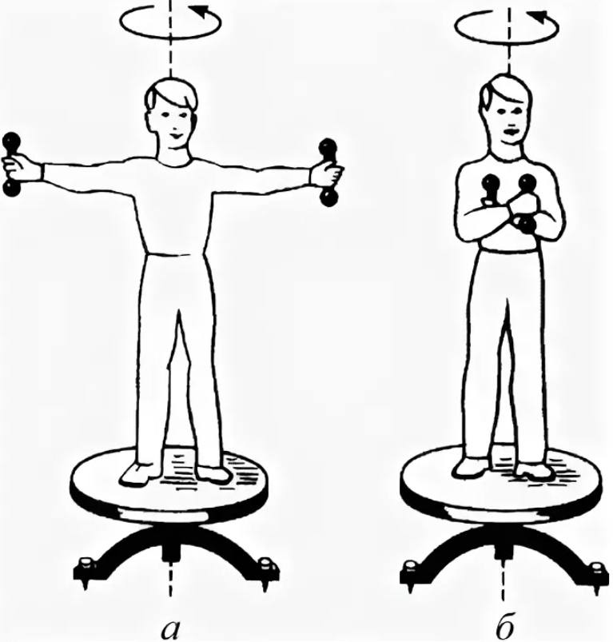
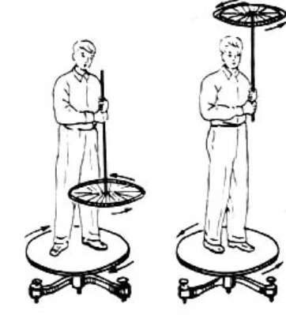
⇒
Пример 5.1. “Скамья Жуковского”
(демонстрация)
Пример 5.2. “Маятник Пешехонова”
(демонстрация)

Slide 9
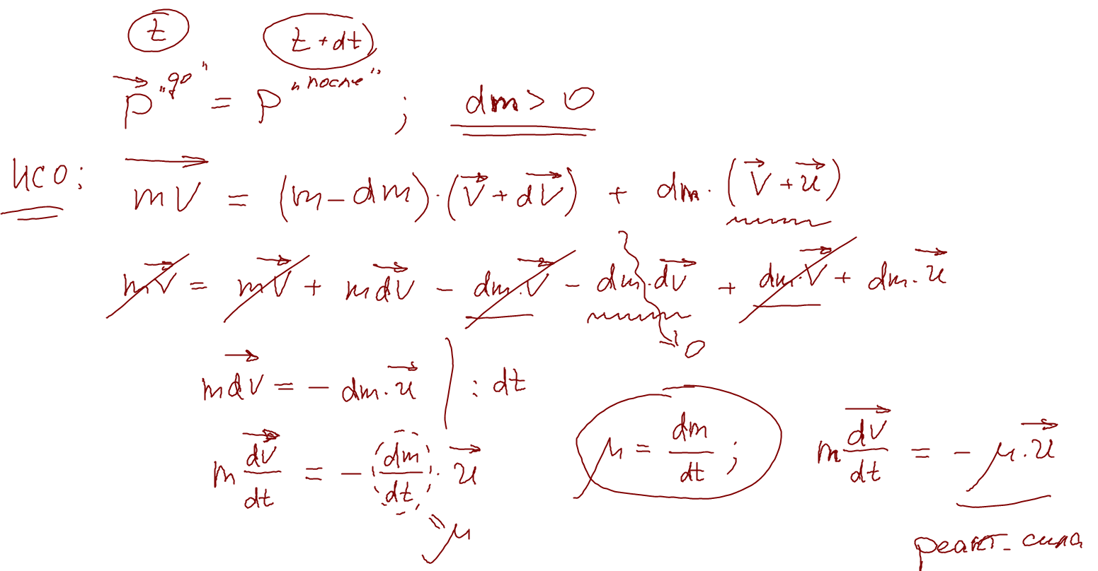
Доска 6

